Slide 1
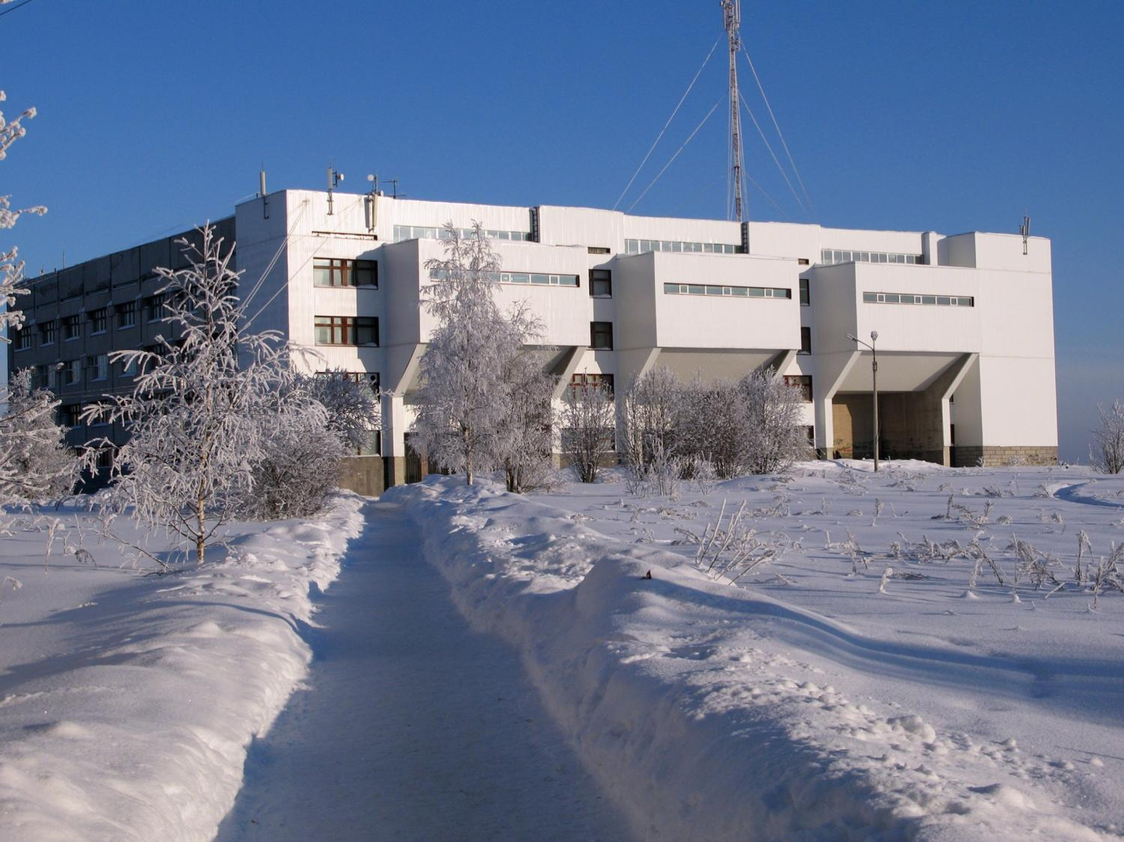
« Широко простирает
химия руки свои
в дела человеческие»
М. В. Ломоносов
Кафедра химии –преподаватели
и выпускники

Slide 2
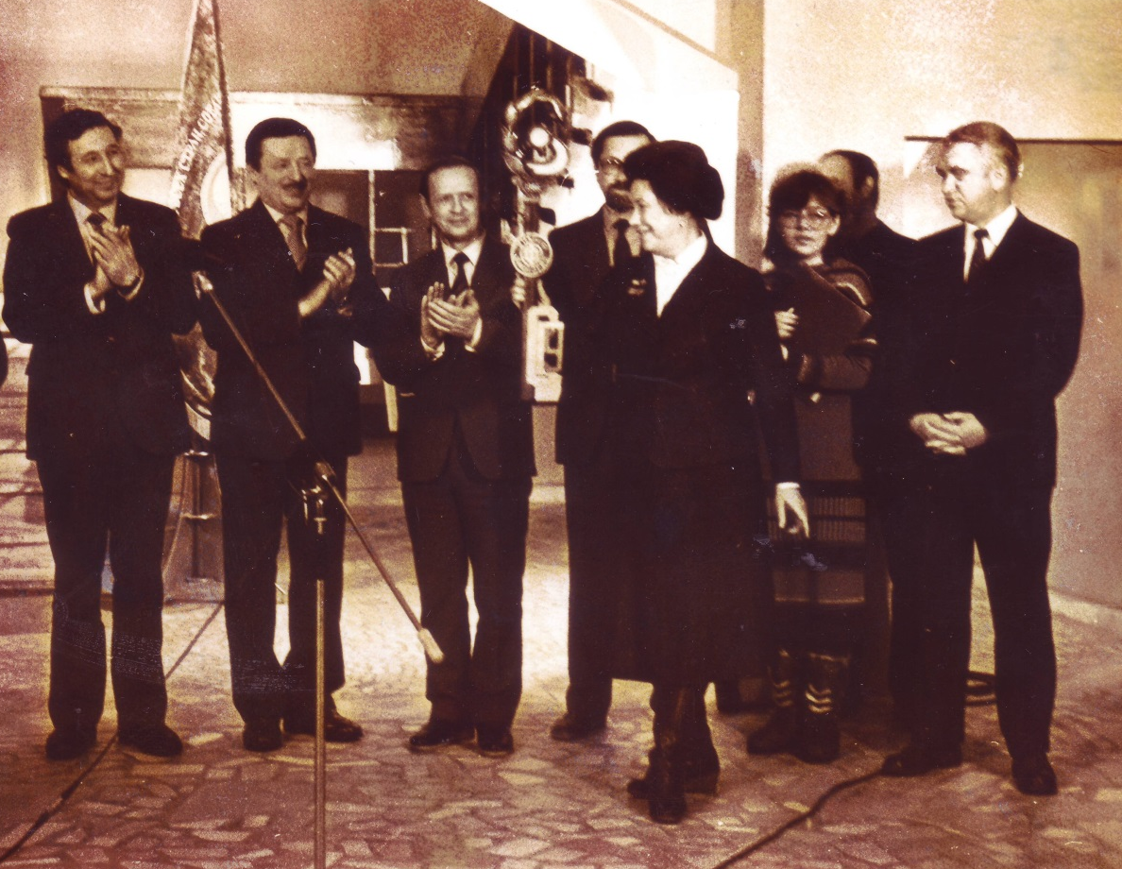
Открытие здания химико-биологического факультета
30 декабря 1986 года
(председатель Совета министров РК Худяев В.Н., проректоры Грищенко А.Е. и Тимофеев В.М., декан факультета Лукша В.Г., ректор Витязева В.А., секретарь комсомольской организации Киселева С., проректор, зав. кафедрой химии Брач Б.Я.)

Slide 3
Этапы развития химического отделения СГУ им. Питирима Сорокина
Год
Кафедра химии
Брач Б.Я., к.х.н., доцент,
с 1973 по 1977 гг
1973
1977
Кафедра химии
Брач Б.Я., д.х.н., профессор (1986 г.),
с 1977 по 1992 гг
Кафедра органической и
биоорганической химии
Потапов Г.П., д.х.н., профессор (1991 г.)
с 1977 по 2002 гг
1992
Кафедра неорганической и
аналитической химии
Брач Б.Я., д.х.н., профессор,
с 1992 по 2006 гг
Кафедра физической химии
Сюткин В.Н., д.х.н., профессор,
с 1992 до 1997 гг
Ванчикова Е.В., к.х.н., доцент,
с 1997 по 2006 гг
Кафедра органической химии
Кучин А.В., д.х.н., член-корр. РАН,
директор ИХ КомиНЦ УрО РАН
с 2002 по 2010 гг
2002
2006
Кафедра неорганической,
аналитической и физической химии
Сталюгин В.В., к.х.н., доцент,
с 2006 по 2010 гг
2010
Кафедра химии
Кочева Л.С., д.х.н., профессор,
с 2010 по 2012 гг
2012
Залевская О.А., к.х.н., доцент,
с 2012 по 2017 гг
Сталюгин В.В., к.х.н., доцент ,
с 2017 по 2019 гг
Тулаева Л.А., к.х.н., доцент, с 2019 г
2017
2023

Slide 4
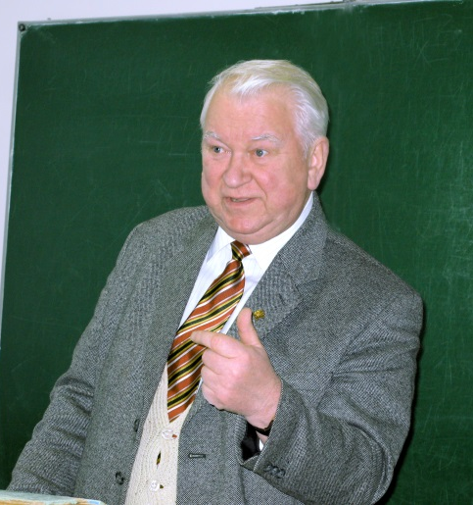
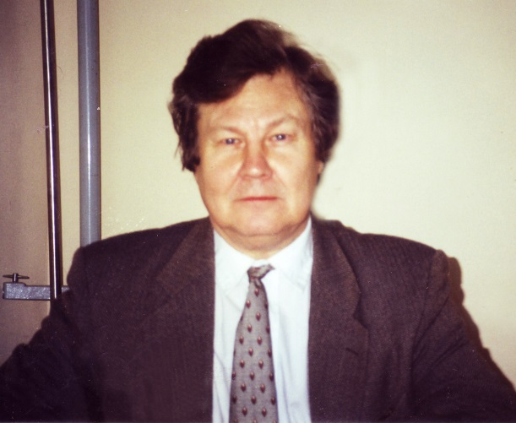
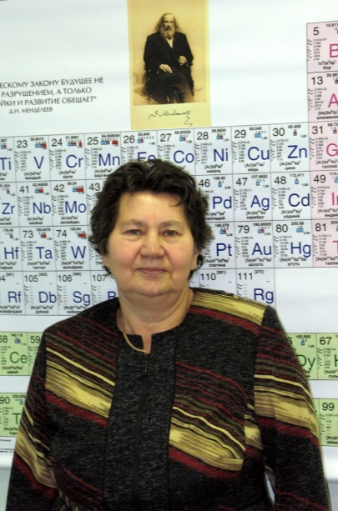
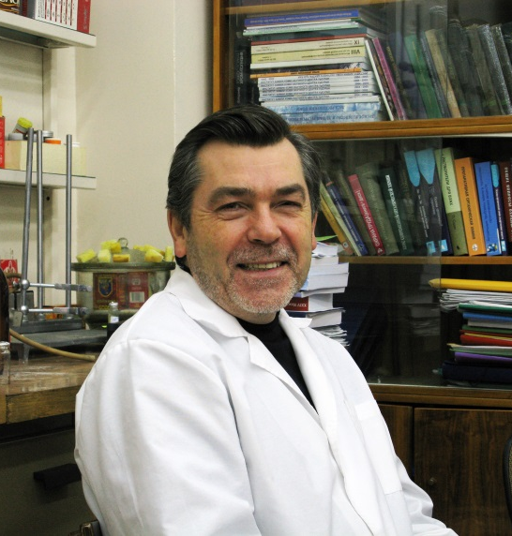
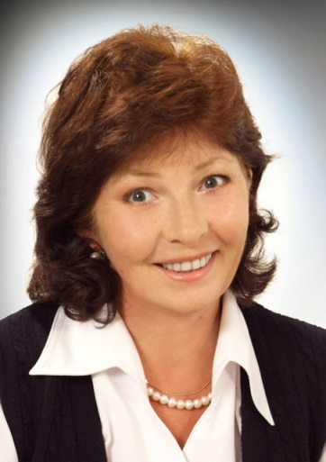
Заведующие кафедрами химии
Потапов Г.П. – д.х.н., профессор, засл. деятель науки РК, окончил Мордовский университет (1964)
Брач Б.Я. – д.х.н., профессор, засл. деятель науки РК и РФ, окончил Ленинградский университет (1957)
Сюткин В.Н. – д.х.н., профессор, окончил ЛГПИ им. А.И. Герцена (1959)
Кучин А.В. – д.х.н., профессор, академик РАН, засл. работник РК, окончил Уфимский нефтяной институт (1971)
Кочева Л.С. – д.х.н., профессор, почетный деятель науки РК, окончила Сыктывкарский университет (1979)
Ванчикова Е.В. – к.х.н., доцент, окончила Ленинградский университет (1972)

Slide 5
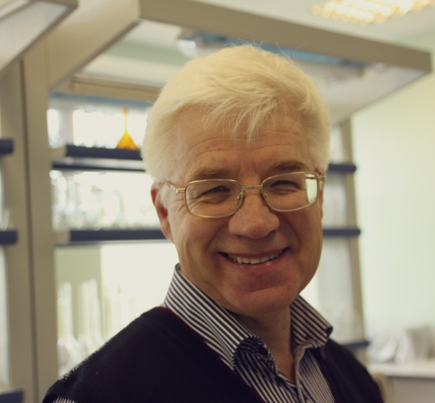
Сталюгин В.В. – к.х.н., доцент, засл. работник РК, окончил Ленинградский университет (1975)
Залевская О.А. – к.х.н., доцент, окончила Сыктывкарский университет (1977)
Тулаева Л.А. – к.х.н., доцент, окончила Сыктывкарский университет (1988)

Slide 6
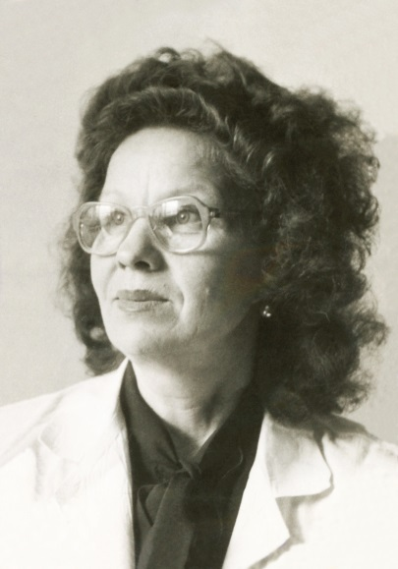
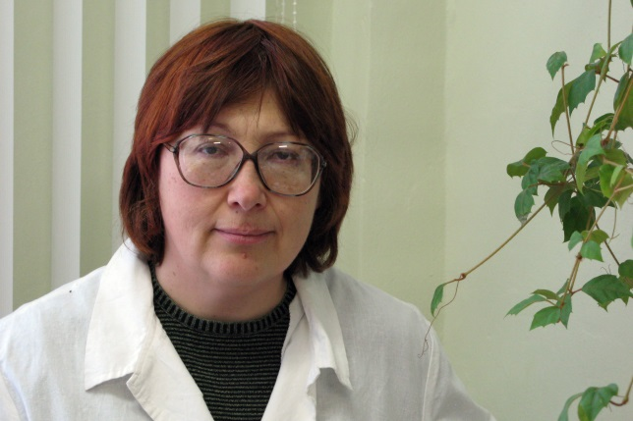
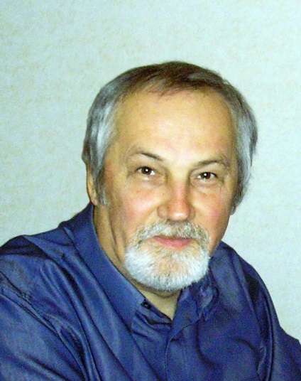
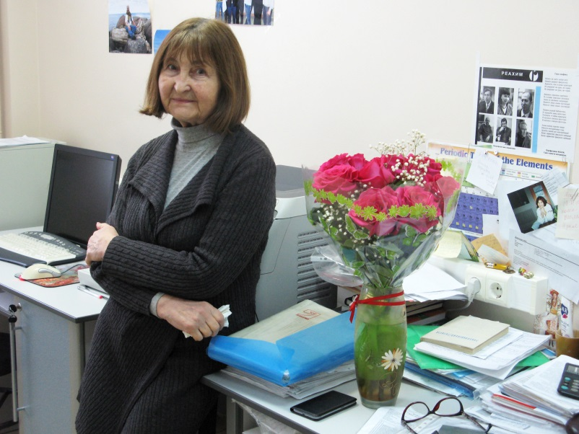
Химики - деканы химико-биологического факультета СГУ
Кокшарова Ангелина Александровна (1940 – 2023) – к.х.н., доцент, декан факультета 1988 – 1990 г,
с отличием окончила естественно-географический факультет КГПИ (1963)
Пийр Ирина Вадимовна, д.х.н., доцент, декан факультета 1997 – 2010 г., окончила Сыктывкарский университет (1977)
Лукша Виктор Григорьевич – к.х.н., доцент, с 1984 г зам. декана, декан факультета 1986 – 1988 г, окончил химический факультет Ленинградского университета (1972)
Грищенко Надежда Васильевна – к.х.н., доцент, зам. декана факультета 1981 – 1984 г. и 1990–1992 г., окончила химический факультет Ленинградского университета (1972)

Slide 7
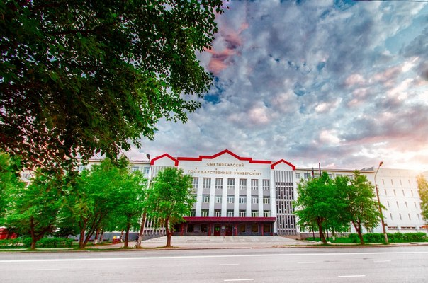
Штатные преподаватели химического отделения СГУ им. Питирима Сорокина 1973 – 2023 г.
Доктора наук, профессора |  |  | Брач Б.Я. (1934 – 2018) Потапов Г.П. (1940 – 2003) Рязанов М.А. (1935 – 2013) Сюткин В.Н. (1936 – 2003) Кочева (Маркова) Л.С.
Кандидаты наук, доценты
Дудкин Б.Н. Грищенко Н.В. Самойлов А.С. Парилова О.И. Тысячная Г.Я. Ширшова Т.И. Ванчикова Е.В. Кокшарова А.А. | Романова Г.А. Федорова Э.И. Алиева М.И. Куликова Н.П. Кондратенок Б.М. Сталюгин В.В. Лукша В.Г. Казакова Е.И. |  |  | Горбунова Л.Г. Ларина В.Е. Политова Н.К. Попов В.М. Пийр И.В. Залевская (Малыгина) О.А. Тулаева (Гайдукова) Л.А. Жук Н.А |  |  | Старцева (Смирнова) О.М.
Ассистенты, старшие преподаватели
Генс А.М. Дудкина И.В. Потапова Л.Г. Спартак (Мишарина) В.Е. Пешкин В.Г. |  | Шерстобитова Л.А. Моисеенко (Сидорова) Т.А. Белых Л.И. Конышев А.Г. Субботина (Дернова) С.Н. |  |  | Малышенко В.В. Павлова Е.В. – к.х.н. Никитина Н.И. – к.х.н. Кузьмин Д.В. - к.х.н. Броварова О.В. - к.х.н. Филиппова (Алферова) М.В. – к.х.н.

Slide 8
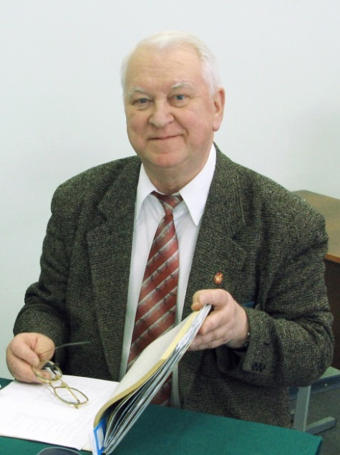
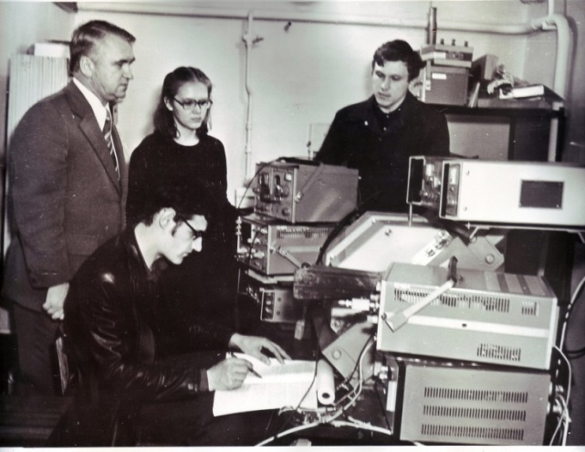
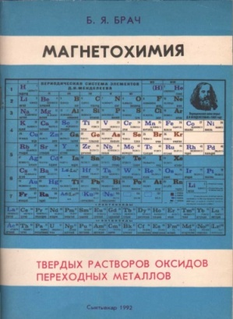
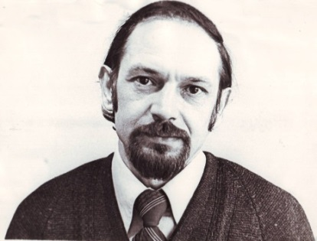
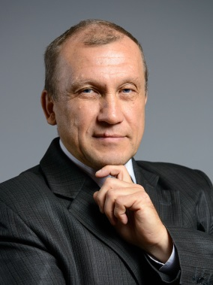
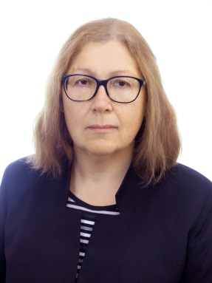
Научные направления кафедр химии
Химия твердого тела
«Разработка теоретических основ создания оксидных материалов с заданными физико-химическими свойствами»
спецкурсы: химия твердого тела (Брач), рентгенография (Пийр), нанотехнологии и новые материалы (академик РАН Асхабов А.М.)
Брач Б.Я.,
инженер кафедры Шаргалин А. В., студент Рябков Ю.И.
Брач Б.Я. (1934 – 2018)
– д.х.н., профессор
Защитили диссертации:
Брач Б.Я. «Магнетохимия разбавленных твердых растворов оксидов переходных металлов» -
д.х.н. (1987)
Дудкин Б.Н. - к.х.н. (1978)
Пийр И.В. – к.х.н. (1983)
Рябков Ю.И. – к.х.н. (1986)
(в лаб. магнетохимии ЛГУ)
Жук Н.А. – к.х.н. (2006)
к.х.н. Самойлов А.С.
инженеры Сажин С.А.,
Шаргалин А.В., Загорский В.П.
Лаборатория коллоидно-химического материаловедения Института химии –
зав. лабораторией к.х.н.
Дудкин Б.Н.(1942 – 2020)
с 1986 по 2013 г.
Лаборатория керамического материаловедения Института химии - зав. лабораторией д.х.н. Рябков Ю.И.,
гл.н.с., д.х.н. Пийр И.В.
к.х.н. Жук Н.А.

Slide 9
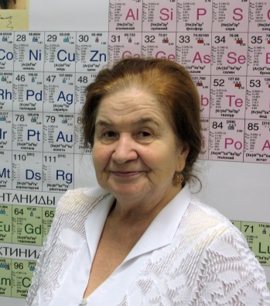
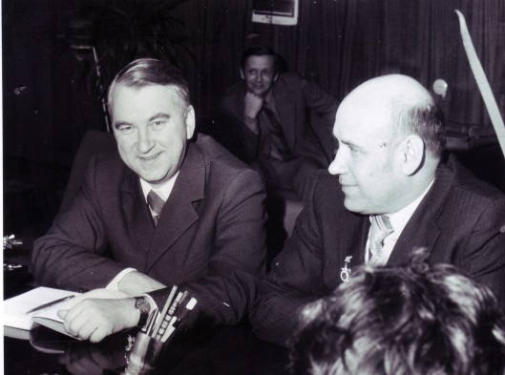
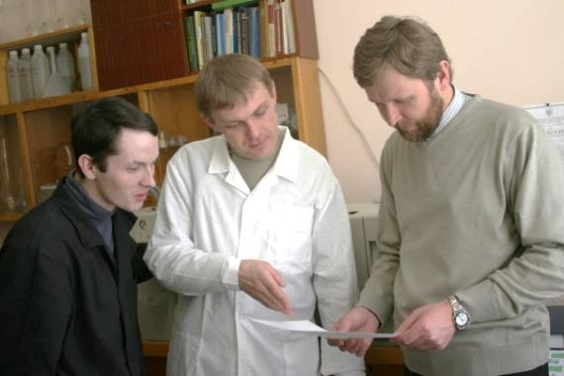
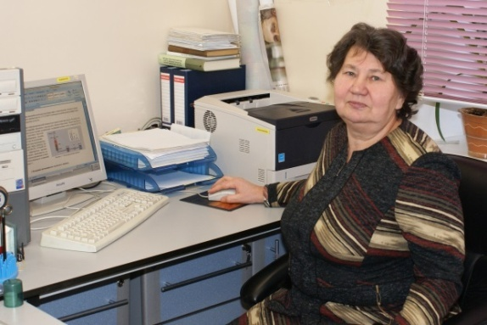
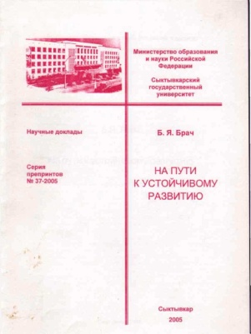
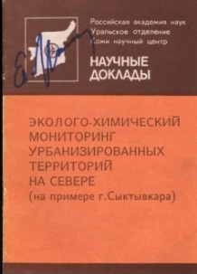
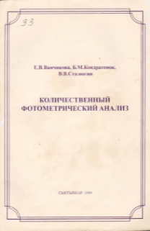
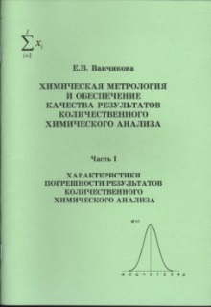
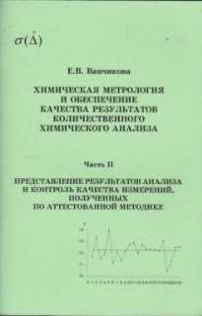
Химия окружающей среды, химическая экспертиза и экологическая безопасность
спецкурсы: проблемы химии окружающей среды (Брач), поведение химических загрязнителей в окружающей среде (Кондратенок), химия почв (Лаптева), хроматография (Кондратенок, Груздев), геоэкология (акад. Юшкин), метрология (Ванчикова)
Куликова Н.П.
Куликова Н.П. – к.х.н., газохроматографический анализ газовых выбросов
Кондратенок Б.М. – к.х.н., хим. анализ снежного покрова, почв
Грищенко Н.В. – к.х.н., химия почв
Ванчикова Е.В. – к.х.н., вопросы метрологии в количественном хим. анализе
Сталюгин В.В. – к.х.н., карбонизация лигнина, коагуляция
Экоаналитическая лаборатория Института биологии –
к.х.н., доцент Кондратенок Б.М. - зав. лабораторией (с 1993 г.),
окончил химический факультет и аспирантуру ЛГУ (1981);
к.х.н., доцент, с.н.с. Ванчикова Е.В. (с 2011 г.)
Б.Я. Брач и директор СЛПК Н.Н.Балин
1970-тые годы
Филиал кафедры в отделе охраны природы Сыктывкарского ЛПК (1980-1990): Андреев Е.Л., Туманик Л.М., Губинов Н.А., Донцов А.Г.
Разработаны и внедрены 6 стандартов предприятия по газохроматографическому анализу газовых выбросов
Сотрудники экоаналитической лаборатории : зав. Кондратенок Б.М., к.б.н. Габов Д.Н., д.х.н. Груздев И.В.
Ведущий метролог РК, к.х.н. Ванчикова Е.В.
Защитили диссертации аспиранты СГУ: Филиппова (Алферова) М.В.(2014) и Кузиванов И.М.(2014)
(рук. проф. Зенкевич И.Г. (СПбГУ), Груздев И.В.)

Slide 10
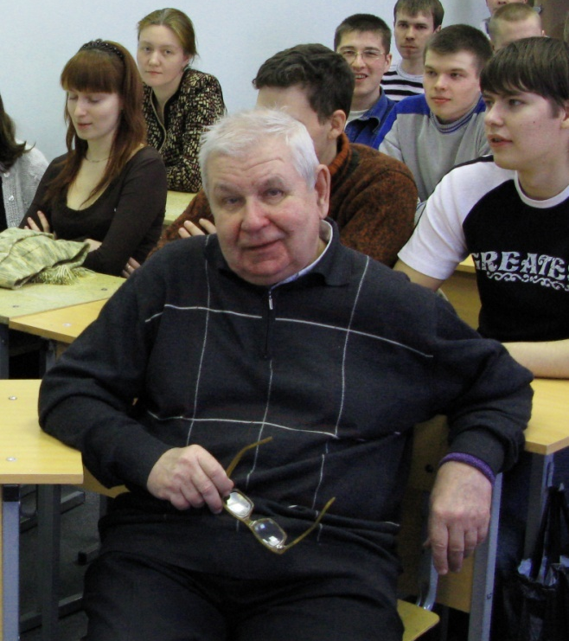
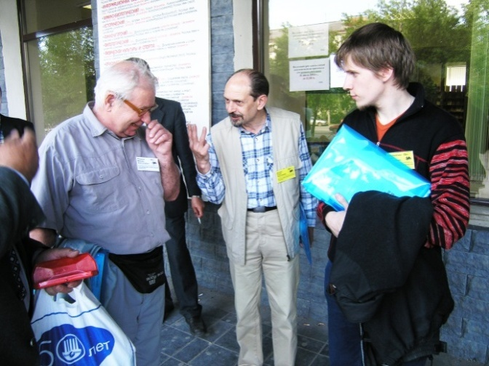
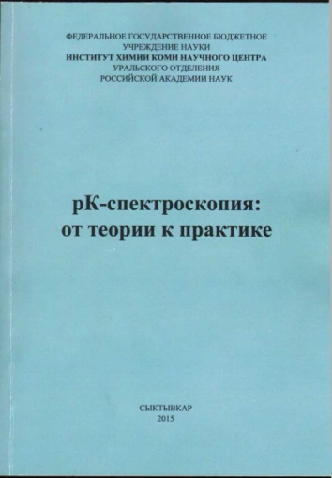
Физическая химия и термодинамика растворов электролитов
Спецкурсы: Модельные теории растворов (Рязанов) ВВЕДЕНИЕ В РАДИОАКТИВНОСТЬ (РЯЗАНОВ) КОМПЬТЕРНЫЕ МЕТОДЫ В ФИЗИЧЕСКОЙ ХИМИИ (РЯЗАНОВ) Статистические методы термодинамики (Сталюгин)
рК - спектроскопия
Рязанов М.А., Злобин Д.А., Рязанов А.М. Использование рК- спектроскопии при определении констант диссоциации слабых кислот в практикуме по физической химии // Изв. ВУЗОВ. Химия и хим. технология, 2000. Т.43. Вып.5. С.146-149.
Рязанов Михаил Анатольевич (1935 – 2013) – д.х.н., профессор, ведущий специалист РК в области физической химии, засл. работник РК (2006), засл. профессор СГУ (2005), окончил химический факультет ЛГУ (1958), работал в СГУ с 1973 по 2006 г., с 2006 по 2013 г. – гл.н.с. Института химии
Защитили диссертации:
Рязанов М.А. «Модель изоактивных растворов и решение основной задачи их физико-химического анализа» д.х.н.(1991)
Сталюгин В.В. – к.х.н. (1991, МХТИ им. Д.И. Менделеева, рук. проф. Фролов Ю.Г.)
«Ударная сила» лаборатории коллоидно-химического материаловедения (2006 г): д.х.н. Рязанов М.А., зав. лабораторией к.х.н. Дудкин Б.Н., аспирант Кривошапкин П.В.

Slide 11
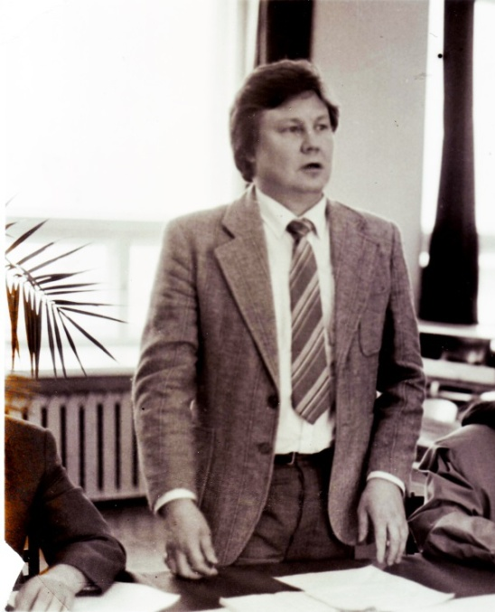
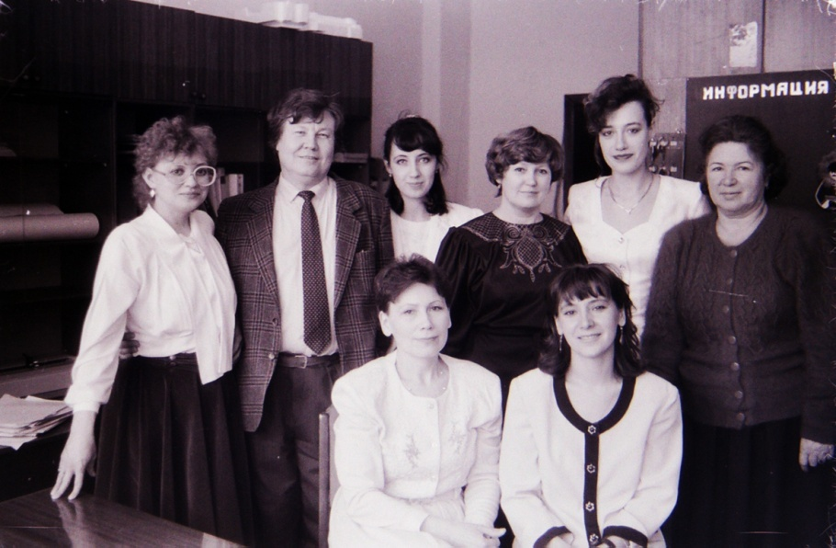
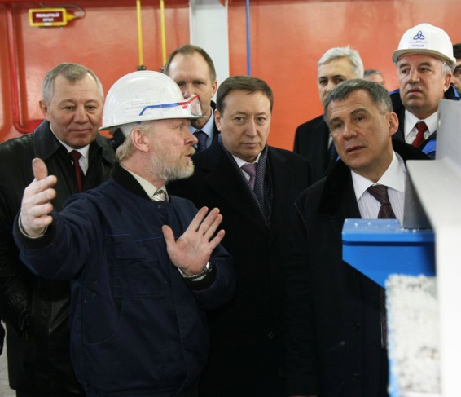
Органическая химия и ВМС
«Синтез каталитических систем с активными центрами, иммобилизованными в полимерном геле»
Лукша В.Г. – к.х.н.
Кокшарова А.А. – к.х.н.
Федорова Э.И. – к.х.н.
Научные сотрудники и инженеры:
Залевская О.А.,
Гринис Л.М.
Политова Н.К. – к.х.н.
Пунегов В.В.,
Пунегова В.Н.
Хлебова Г.Н.
Колегова Н.А.,
Володин В.В.,
Шепелин В.А.
Потапов Геннадий Прокофьевич (1940 – 2003) – д.х.н., профессор, засл. деятель науки РК, работал в СГУ с 1974 по 2003 г.
Защитили диссертации:
Потапов Г.П. - Синтез и свойства гель-иммобилизованных каталитических систем с фосфор-, азот- и кислородсодержащими лигандами – д.х.н. (1989)
Пунегов В.В. – к.х.н. (1983)
кафедра ВМС ЛГУ:
Политова Н.К. – к.х.н.(1982)
Химич (Хлебова) Г.Н. – к.х.н. (1987)
кафедра ВМС МГУ:
Володин В.В. – к.х.н.(1988)
Шепелин В.А. – к.х.н.(1988)
«Синтез и свойства водорастворимых производных гемина и хлорофилла»
Защитили диссертации:
Никитина Н.И. – к.х.н. (2003),
Тулаева Л.А.– к.х.н (2006)
Шепелин В.А. – к.х.н.,зам. директора по науке научно-технологического центра (НТЦ) ОАО «Нижнекамскнефтехим»

Slide 12
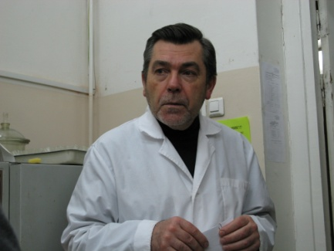
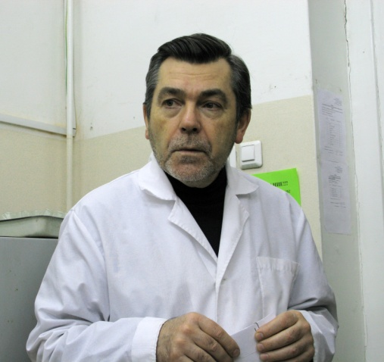
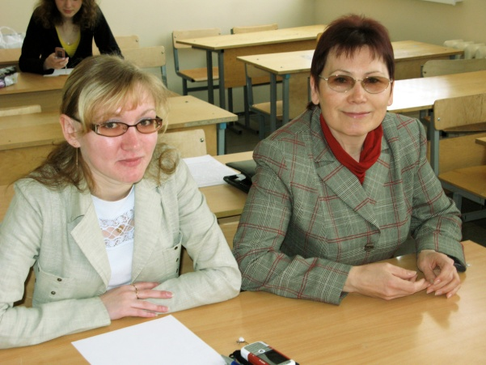
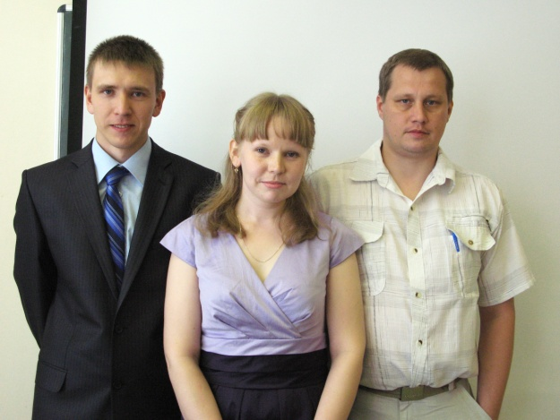
Органическая химия и химия природных соединений
«Синтез биологически активных веществ на основе возобновляемого растительного сырья»
Учебно-научный центр «Физико-химическая биология» (1999 – 2010 г., рук. академик РАН Оводов Ю.С. и чл.корр. РАН Кучин А.В.)
Магистерские программы : органическая химия (2008 – 2012),
химия биологических систем (2013 – 2018)
«Синтез и исследование хиральных циклопалладированных комплексов»
Казакова Е.И. – к.х.н. (1982)
Залевская О.А. – к.х.н.(1985)
Защитили диссертации:
Воробьева Е.Г. – к.х.н. (2011)
Гурьева Я.А. – к.х.н. (2012)
«Химическая модификация хлорофиллов и их производных, а так же синтетических и полусинтетических аналогов природных порфиринов. Совершенствование методов получения порфириновых соединений из растительного сырья»
Белых Д.В. – д.х.н (2012)
Тулаева Л.А. – к.х.н. (2006)
Защитили диссертации:
Мальшакова М.В.(2006), Худяева И.С.(2010)
Старцева О.М. (2015), Рочева Т.К.(2015)
Кучин Александр Васильевич – д.х.н., профессор, академик РАН, директор Института химии, зав. кафедрой 2002 – 2010 г.
Залевская О.А. и ее ученица Воробьева Е.Г.
Оводов Юрий Семенович (1937 – 2014) – д.х.н., академик РАН, директор Института физиологии, рук. НОЦ «Физико-химическая биология»
Белых Д.В. с учениками
Тулаева Л.А.

Slide 13
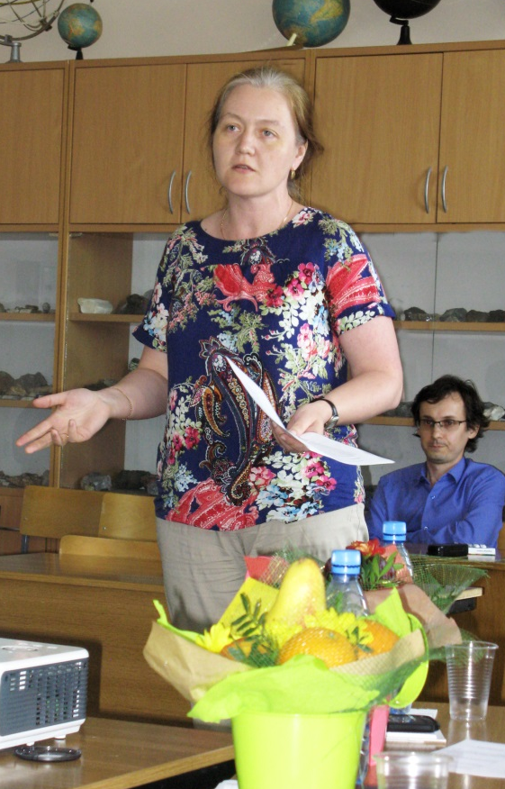
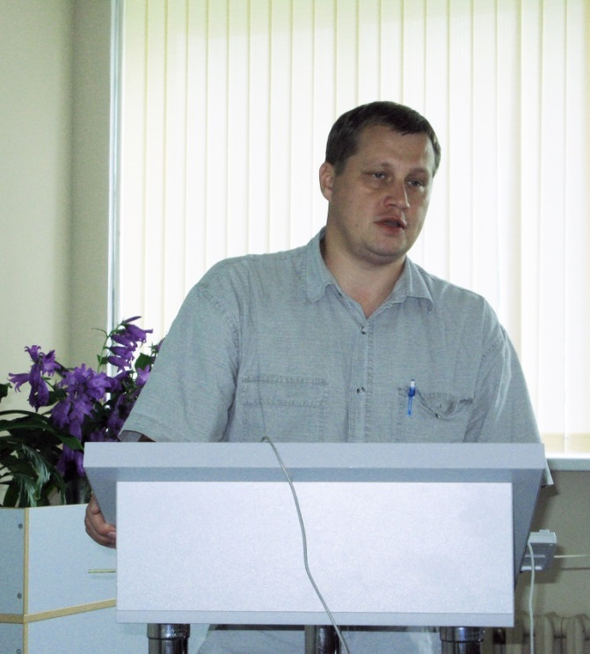
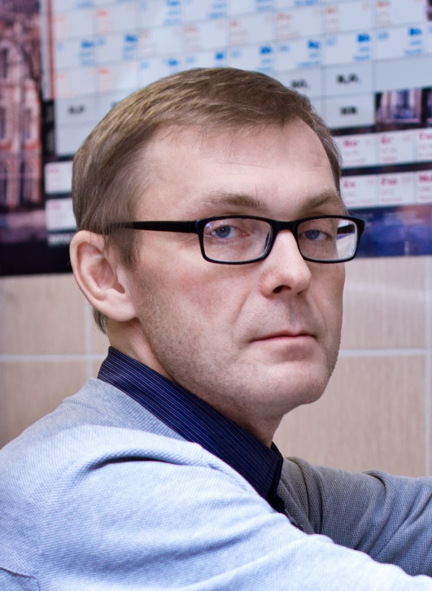
Научно-образовательный центр и магистерская программа
«Химия природных и синтетических объектов» ( с 2018 г)
Учебно-научные лаборатории
Лаборатория химии природных макрогетероциклических соединений
и их синтетических аналогов
Научный руководитель – д.х.н. Белых Д.В.
Лаборатория неорганического материаловедения
Научный руководитель – к.х.н. Жук Н.А.
Экоаналитическая лаборатория
Научный руководитель - д.х.н. Груздев И.В.

Slide 14
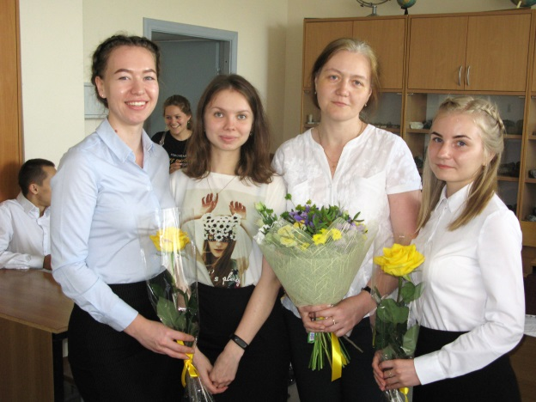
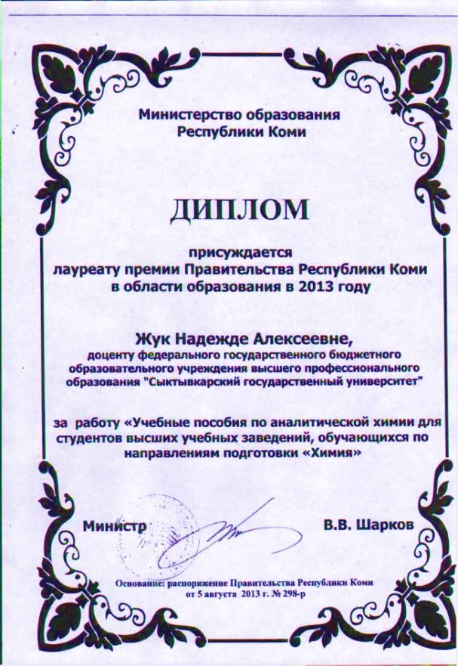
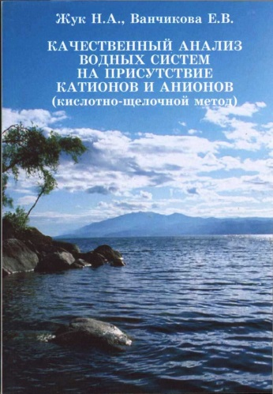
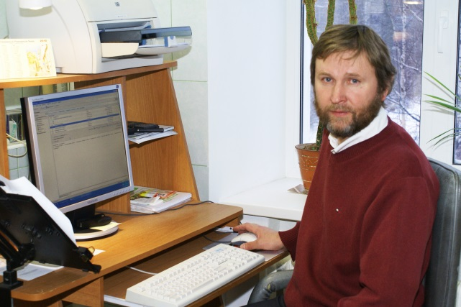
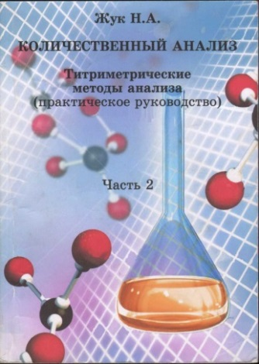
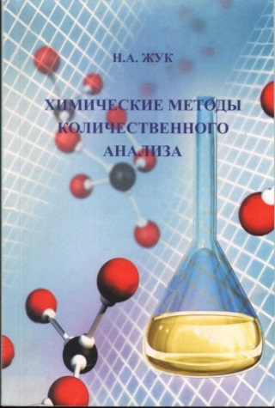
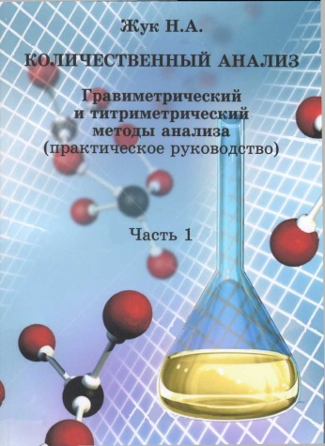
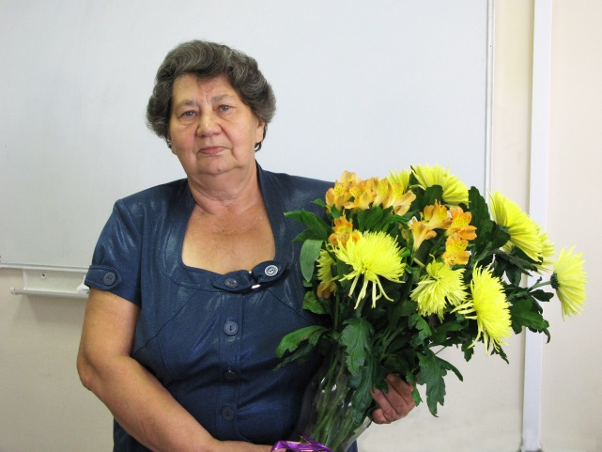
Премия Правительства РК в области образования за 2013 г.
Жук Н.А., Ванчикова Е.В., Кондратенок Б.М.
«Учебные пособия по аналитической химии для студентов высших учебных заведений, обучающихся по направлениям подготовки «Химия»
(рекомендованы УМО в качестве учебных пособий для студентов ВУЗов)

Slide 15
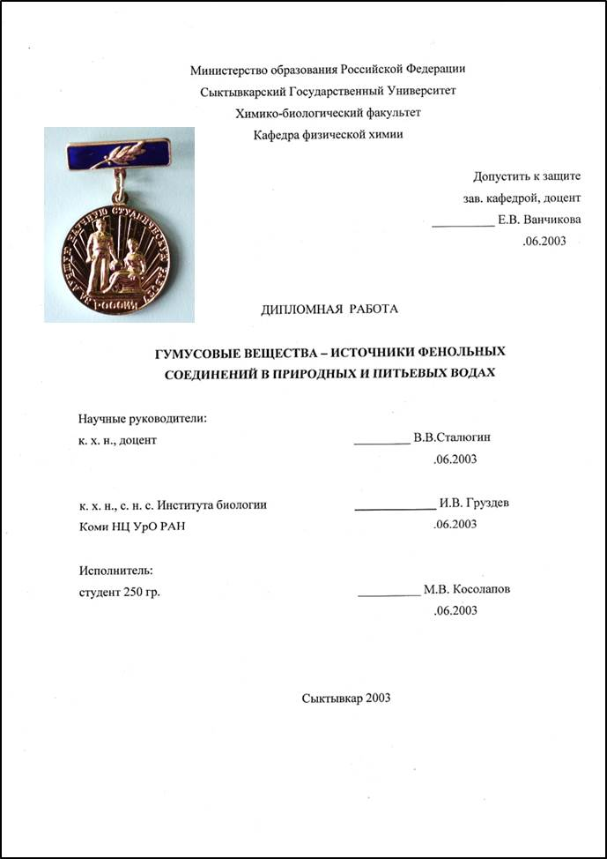
Медаль Минобразования РФ
за лучшую научную студенческую работу (2003 г.)

Slide 16
Студенты и магистры – лауреаты премии Правительства РК
в области научных исследований
Ильченко Никита Олегович –
за научную работу «Асимметрический синтез полифункциональных монотерпеноидов с антимикробной активностью на основе компонентов растительного сырья» , 2018 г.
(научный руководитель
к.х.н. Судариков Д.В.)
Легкий Филипп Васильевич –
за научную работу «Наноразмерные производные целлюлозы из растительного сырья Республики Коми: синтез, свойства, применение» , 2019 г
(научный руководитель
к.х.н. Ситников П.А.)
Карлова Лариса Олеговна –
за научную работу "Синтез и исследование физико-химических свойств фаз Аурвиллиуса", 2020 г.
(научный руководитель к.х.н. Жук Н.А.)

Slide 17
Выпускники – химики СГУ
им. Питирима Сорокина
Первый набор студентов –
1972 год
Год выпуска | Количество выпускников | Имеют ученую степень
1977 | 23 | 1 (дхн - Пийр И.В.) + 4(кхн – 3; кбн - 1)
1978 | 27 | 3 (кхн)
1979 | 18 | 1(дхн – Кочева Л.С.) + 1 (кхн)
1980 | 20 | 2 (дбн – Володин В.В.; дхн – Рябков Ю.И.) + 1 (кхн)
1981 | 22 | 1 (дхн – Рубцова С.А.) +1(кс-хн)
1982 | 21 | 2 (кхн)
1983 | 20 | -
1984 | 22 | -
1985 | 24 | 2 (кхн)
1986 | 16 | 3 (кхн – 2; кбн - 1)
1987 | 21 | -
1988 | 19 | 3 (кхн – 1; кин -1; кг-мн - 1)
1989 | 22 | 1 (к.б.н.)
1990 | 22 | 1 (дхн – Чукичева И.Ю.)
1991 | 14 | -
1992 | 12 | 1 (дбн Шамрикова Е.В.) + 1 (кхн)
1993 | 24 | 3 (кхн – 1; кг-мн – 1; к.и.н.- 1)
1994 | 20 | 1 (дхн – Головченко В.В.) + 3 (кхн – 1; ктн – 1; кг-мн - 1)
1995 | 25 | 1 (дг-мн – Бушнев Д.А.) + 2 (кхн)
1996 | 21 | 3 (дхн – Белых Д.В., Попова Е.И., Груздев И.В.) + 2(кхн)
1997 | 33 | 1 (дбн Лодыгин Е.Д.) + 4 (кхн – 3; кбн – 1)
1998 | 20 | 3 (кхн)
1999 | 30 | 1 (дг-мн – Мартиросян О.В.) + 5 (кхн – 4; кг-мн - 1)
2000 | 26 | 1 (дг-мн – Бурдельная Н.С.) + 2 (кхн )
2001 | 33 | 3 (кбн)
2002 | 42 | 3 (кхн – 2; кбн - 1)
2003 | 31 | 2 (дбн Дымов А.А., дхн Кривошапкин П.В.) + 3 (кхн)
2004 | 32 | 3 (кхн – 2; к.геогр.н. - 1)
2005 | 20 | 3 (кхн – 2, кбн – 1)
2006 | 23 | 1(дхн Кривошапкина Е.Ф.) + 1 (кхн)
2007 | 28 + 2 (бакалавр) | -
2008 | 25 | 4 (кхн – 3 ; кбн – 1)
2009 | 29 + 6 (бакалавр) | 5 (кхн – 3; ктн – 2)
2010 | 17 + 3 (бакалавр) | 2 (к.х.н.)
2011 | 25 + 6 (магистр) | 6 (к.х.н. -.3, к.г-м.н. -2, к.б.н. - 1)
2012 | 20 + 3 (магистр) | 3 (к.х.н.)
2013 | 17 + 8 (магистр) | 1 (к.х.н.)
2014 | 17 + 9 (бакалавр)

Slide 18
Выпускники – химики СГУ
им. Питирима Сорокина
Год выпуска | Количество выпускников | Имеют ученую степень
2015 | 17 (бакалавр) + 10 (магистр)
2016 | 16 (бакалавр) + 11 (магистр)
2017 | 19 (бакалавр) + 6 (магистр) | 1 (к.т.н.) + 1 (к.х.н.)
2018 | 16 (бакалавр) + 9 (магистр)
2019 | 13 (бакалавр) + 7 (магистр)
2020 | 8 (бакалавр) + 12 (магистр)
2021 | 8 (бакалавр) + 5(магистр) | (998 выпускников)
2022 | 16 (бакалавр) + 4(магистр) | (1014 выпускников)
2023 | 13 (бакалавр) + 6 (магистр)
Итого 1027 (специалисты – 881 + бакалавры – 146) + магистры – 87 | Кандидаты наук: 85 – 8,28 % (химических наук – 60 ; биологических наук – 11; геолого-минералогических наук – 6; сельскохозяйственных наук – 1; технических наук – 4; исторических наук -2; географических наук - 1). Доктора наук : 18 – 1,75 % (химических наук – 11; биологических наук – 4; геолого-минералогических наук – 3)

Slide 19
Выпускники химического отделения – доктора наук
Володин В.В. – выпускник 1980 г, к.х.н. и д.б.н., профессор, зав. лабораторией биохимии и биотехнологии ИБ, и.о. директора ФИЦ Коми НЦ УрО РАН
Рубцова (Иванова) С.А. – выпускница 1981 г, д.х.н., зав. лабораторией химии окислительных процессов , директор ИХ Коми НЦ УрО РАН
Кочева (Маркова) Л.С. – выпускница 1979 г , д.х.н., зав. кафедрой химии 2010 – 2012 гг, зав. лабораторией ИГ(до 2020 г), в.н.с. ИГ
д.х.н. Белых Д.В. – выпускник 1996 г, с.н.с. ИХ
Слева направо:
гл.н.с. ИХ, д.х.н., профессор РАН
Чукичева (Налимова) И.Ю. - выпускница
1990 г ,
гл.н.с. ИХ, д.х.н.,
Пийр И.В., выпускница 1977 г , декан химико-биологического факультета 1999-2010 гг,
д.х.н. Головченко (Капитонова) В.В. – выпускница 1994 г ,
гл.н.с. ИФ
Бушнев Д.А. – выпускник 1995 г , д.г.-м.н., зав. лабораторией органической геохимии ИГ Коми НЦ УрО РАН,
д.х.н., Рябков Ю.И. – выпускник 1980 г , зав. лабораторией керамического материаловедения, зам. директора ИХ Коми НЦ УрО РАН

Slide 20
Выпускники химического отделения – доктора наук
Попова Е.И. (выпуск 1996 г) – д.х.н., начальник лаборатории во Всероссийском научно-исследовательском институте автоматики им. Н.Л.Духова
Мартиросян (Ковалева) О.В.
(выпуск 1999 г) – д.г-м.н., с.н.с.
лаборатории структурной и морфологической кристаллографии ИГ (до 2015 г.)
Шамрикова (Патрушева) Е.В.
(выпуск 1992 г) – д.б.н., с.н.с., зав. лабораторией генезиса, географии и экологии почв ИБ
Бурдельная Н.С. (выпуск 2000 г) – д.г-м.н, с.н.с. лаборатория органической геохимии ИГ
Лодыгин Е.Д. (выпуск 1997 г) – д.б.н., с.н.с. лаборатории химии почв ИБ
Груздев И.В. (выпуск 1996 г) –
д.х.н., с.н.с. экоаналитической
лаборатории ИБ

Slide 21
Выпускники химического отделения – доктора наук
Дымов А.А. (выпуск 2003 г) –
д.б.н., с.н.с. лаборатории генезиса, географии и экологии почв ИБ, профессор кафедры физики и мелиорации почв факультета почвоведения МГУ
Кривошапкин П.В. (выпуск 2003 г.) – д.х.н, директор НОЦ «Химический инжиниринг и биотехнологии» Университета ИТМО,
г. Санкт-Петербург
Кривошапкина (Фокина) Е.Ф. (выпуск 2006 г.) – д.х.н, доцент химико-биологического кластера Университета ИТМО,
г. Санкт - Петербург

Slide 22
Выпускники – преподаватели университета

Slide 23
Почетные звания преподавателей и выпускников
Заслуженный работник РК
Рязанов Михаил Анатольевич (2006), почетный знак «Житель блокадного Ленинграда»
Рубцова (Иванова) Светлана
Альбертовна (2009)
Кондратёнок Борис Михайлович (2015)
Володин Владимир Витальевич (2016)
Сталюгин Валерий Васильевич (2017)
Брач Борис Янович - заслуженный деятель науки Коми АССР (1977) , заслуженный деятель науки и техники РФ (1994), орден «Знак Почета» (1981), почетный знак «Житель блокадного Ленинграда»
Потапов Геннадий Прокофьевич - заслуженный деятель науки Коми АССР (1990)
Кучин Александр Васильевич - академик РАН, заслуженный работник РК (2018), заслуженный изобретатель РФ (2018) , орден Дружбы (2010)
Почетный деятель науки РК
Рябков Юрий Иванович (2017)
Чукичева (Налимова) Ирина Юрьевна (2017)
Пийр Ирина Вадимовна (2018)
Кочева Людмила Сергеевна
(2017)

Slide 24
Премии Правительства РК в области научных исследований
Клочкова Ирина Владимировна (1999)
Шамрикова Елена Вячеславовна (2004, 2014)
Ситников Петр Александрович (2004, 2008, 2021)
Лодыгин Евгений Дмитриевич (2005, 2016, 2021)
Кочева Людмила Сергеевна (2006)
Кривошапкин Павел Васильевич (2008, 2021)
Чукичева Ирина Юрьевна (2010, 2018)
Буравлев Евгений Владимирович (2010, 2018)
Федорова (Тимушева)Ирина Витальевна (2010, 2018)
Рубцова Светлана Альбертовна (2012)
Фролова Лариса Леонидовна (2012)
Королева Мария Сергеевна (2013-асп, 2019)
Фролова (Коряковская) Светлана Валерьевна (2014)
Кубик Олеся Сергеевна (2015)
Михайлов Василий Игоревич (2015 – асп, 2021)
Щукина (Сукрушева) Ольга Владимировна (2016)
Пийр Ирина Вадимовна (2019)
Краснов Алексей Галинурович (2019)
Истомина Елена Иннокентьевна (2020)
Беляев Илья Михайлович (2020)
Кривошапкина Елена Федоровна (2021)
Василевич Роман Сергеевич (2021)
Габов Дмитрий Николаевич (2021)

Slide 25
Спорт Васев Александр Юрьевич (выпуск 2015 г) – МСМК РФ , многократный победитель и призер первенств РК , России и мира по пауэрлифтингу, персональный тренер фитнес- центра
«Грани»
Администрация СГУ им. Питирима Сорокина
Минаева (Маркова) Н.В. (выпуск 1993 г) – к.и.н., начальник
управления кадрового и документационного обеспечения
Романчук (Микушева) Н.И.
(выпуск 1981 г) – к.с-х.н., доцент, нач. упр. научной и инновационной деятельности
Мазур В. В. (выпуск 2004 г) – к.геогр.н., нач. отд. планирования и организации научных исследований
Администрация Института естественных наук
Тулаева (Гайдукова) Л.А.(выпуск 1988 г) - к.х.н., доцент, зам директора ИЕН, зав. кафедрой химии (с 2019 г.)
Гилева (Лопухова) Н.В. (вып. 2015 г), магистр химии (2017 г), начальник «Центра активного долголетия» ИЕН
Красанова Т.С. (вып. 1986 г)-
магистр химии (2013 г), начальник «Центра учебных лабораторий и практикумов» до 2018 г.
Рычкова Л.В.(выпуск 1990 г) –
магистр химии (2013 г),
ведущий документовед ИЕН

Slide 26
Федеральный Исследовательский Центр
Коми НЦ УрО РАН
Володин Владимир Витальевич (выпуск 1980 г.) – кандидат химических наук (1988) и доктор биологических наук (1999), профессор (2006), врио директора ФИЦ Коми НЦ УрО РАН (2018 - 2021 г.), заведующий лабораторией биохимии и биотехнологии Института биологии, лауреат Премии Правительства РК в области науки (2009), Заслуженный работник РК (2016).
С 2022 г профессор кафедры лесохимических продуктов, химии древесины и биотехнологии в Лесотехническом университете
им. С.М. Кирова, г Санкт-Петербург
Полле Андрей Яковлевич (выпуск 1998 г) – к.х.н.,
ученый секретарь
ФИЦ Коми НЦ УрО РАН (до 2022г),
заместитель директора по научной работе
Яшина (Молчанова)
Лидия Александровна
(выпуск 1981 г) – начальник отдела аспирантуры и дополнительного образования
ФИЦ Коми НЦ УрО РАН

Slide 27
Институт химии ФИЦ Коми НЦ УрО РАН
Рубцова (Иванова) Светлана Альбертовна (выпуск 1981 г.) – доктор химических наук (2012), директор (с 2020 г.) и заведующая лабораторией медицинской химии Института химии ФИЦ Коми НЦ УрО РАН, Заслуженный работник РК (2009)
Рябков Юрий Иванович (выпуск 1980 г.) – доктор химических наук (2008), заместитель директора по научной работе (с 2016 г.) и заведующий лабораторией керамического материаловедения Института химии ФИЦ Коми НЦ УрО РАН, Почетный деятель науки РК (2017)
Пийр Ирина Вадимовна (выпуск 1977 г.) – доктор химических наук (2016), с 1977 по 2010 г. – преподаватель кафедры химии, с 1997 по 2010 г. – декан химико-биологического факультета СГУ, главный научный сотрудник лаборатории керамического материаловедения Института химии ФИЦ Коми НЦ УрО РАН, Почетный деятель науки РК (2018).
Чукичева (Налимова) Ирина Юрьевна (выпуск 1990 г.) – доктор химических наук (2013), профессор РАН (2016), главный научный сотрудник лаборатории органического синтеза и химии природных соединений Института химии ФИЦ Коми НЦ УрО РАН, лауреат Премии Правительства РК в области науки (2018), Почетный деятель науки РК (2017), внештатный преподаватель кафедры химии
Белых Дмитрий Владимирович (выпуск 1996 г.) – доктор химических наук (2012), старший научный сотрудник лаборатории органического синтеза и химии природных соединений Института химии ФИЦ Коми НЦ УрО РАН, внештатный преподаватель кафедры химии

Slide 28
Лаборатория органического синтеза и химии природных соединений
Залевская Ольга Александровна – к.х.н., ведущий научный сотрудник
Фролова Лариса Леонидовна к.х.н., старший научный сотрудник
Буравлёв Евгений Владимирович к.х.н., старший научный сотрудник
Научные сотрудники:
Мальшакова Марина Вячеславовна - к.х.н.,
Дворникова Ирина
Александровна, Федорова (Тимушева) Ирина Витальевна - к.х.н.,
Худяева (Тарабукина) Ирина
Степановна - к.х.н.,
Шумова Ольга Александровна - к.х.н.,
Гурьева Яна Александровна - к.х.н.,
Рочева Татьяна Кирилловна - к.х.н.,
Щукина (Сукрушева) Ольга Владимировна - к.х.н.,
Банина Ольга Аркадьевна – к.х.н.,
Алексеев Игорь Николаевич.
Младшие научные сотрудники:
Колегова (Тюрнина )Татьяна Алексеевна, Набиуллина Лилия Виловна, к.х.н. Никонова Наталья Николаевна, к.х.н. Павлова Евгения Валерьевна
Ученый секретарь Института химии
Клочкова Ирина Владимировна
канд. хим. наук
Лаборатория
ультрадисперсных систем
Ситников Петр Александрович
к.х.н., заведующий лабораторией
Бугаева (Рочева) Анна Юлиановна
к.х.н., старший научный сотрудник
Зайнуллин Геннадий Габдулович
к.х.н., старший научный сотрудник
Кривошапкин Павел Васильевич
к.х.н., старший научный сотрудник
Михайлов Василий Игоревич
к.х.н., ст. научный сотрудник
Лаборатория керамического материаловедения
Научный сотрудники:
Белых (Модянова) Анна Геннадьевна - к.х.н.,
Королева Мария Сергеевна, к.х.н.,
Краснов Алексей Галинурович, с.н.с., к.х.н. ,
Истомина (Полутова) Елена Иннокентьевна – к.х.н.
Васенева Ирина Николаевна
Лаборатория физико-химических методов исследования
Патов Сергей Александрович к.х.н., научный сотрудник
Ипатова Елена Устиновна, научный сотрудник
Кузиванов Иван Михайлович
к.х.н., научный сотрудник
Кривошапкина (Фокина)Елена Федоровна д.х.н., научный сотрудник
Зайнуллина Елена Николаевна ведущий технолог
Лаборатория химии окислительных процессов
Попов Алексей Владимирович,
Ильченко Никита Олегович -
младшие научные сотрудники
Лаборатория химии растительных
полимеров
Фролова (Коряковская) Светлана Валерьевна к.х.н., старший научный сотрудник

Slide 29
Институт физиологии
ФИЦ Коми НЦ УрО РАН
Лаборатория гликологии
Пшунетлева (Ершова) Елена Альбертовна (выпуск 1996 г) – к.х.н., Ученый секретарь Института физиологии
Патова (Коваль) Ольга Андреевна (выпуск 1995 г ) - к.х.н., заведующая лабораторией
Головченко (Капитонова) Виктория Владимировна (выпуск 1994 г.) – доктор химических наук (2013), главный научный сотрудник
Витязев Федор Васильевич (выпуск 2006 г.) к.х.н., н.с.
и его ученик магистр химии
Савельев Н. 2018 г.

Slide 30
Институт биологии
ФИЦ Коми НЦ УрО РАН
Лаборатория биохимии и
биотехнологии
Лаборатория экологической физиологии растений
Захожий И.Г. (выпуск 2002 г)
– к.б.н., н.с.
Володин В.В.
(выпуск 1980 г) –к.х.н. и д.б.н., зав лабораторией.
Кузиванова (Кукина) О.А. – ведущий инженер –химик
Володина (Шубейкина) С.О.
(выпуск 1986 г) – к.б.н., с.н.с.
Ботанический сад
Пунегов В.В. (выпуск 1978 г)
– к.х.н., с.н.с.
Лаборатория ихтиологии и гидробиологии
Соколова Н.П. (выпуск 1987 г) – ведущий инженер-химик
Донцов А.Г. (выпуск 1986 г) – к.х.н., с.н.с.

Slide 31
Институт биологии
ФИЦ Коми НЦ УрО РАН
Лаборатория химии почв
Лодыгин Е.Д. (выпуск 1997 г) – д.б.н., с.н.с.
Василевич Р.С. (выпуск 2005 г) – к.б.н., с.н.с.
Кубик О.С. (выпуск 2011 г) – к.б.н., инженер - исследователь
Лаборатория миграции радионуклидов и радиохимии
Лаборатория генезиса, географии и экологии почв
Шамрикова (Патрушева) Е.В. (выпуск 1992 г) – д.б.н., с.н.с., зав. лабораторией
Дымов А.А. (выпуск 2003 г) – д.б.н., с.н.с.
Кызъюрова (Киреева) Е.В. (выпуск 2000 г) – ведущий инженер-химик
Рачкова (Канева) Н.Г. (выпуск 1989 г) – к.б.н., с.н.с., магистр химии
Шапошникова (Носкова) Л.М. (выпуск 2001 г) – к.б.н., ведущий инженер-химик
Гляд В.М. (выпуск 1990 г) – магистр химии, ведущий инженер-химик

Slide 32
Лаборатория «Экоаналит »
ИБ КомиНЦ УрО РАН
Кондратенок Б.М. – к.х.н., доцент, выпускник химфака и аспирантуры ЛГУ, ведущий специалист по аналитической
химии в РК, зав. экоаналитической лабораторией, зам. директора ИБ КомиНЦ УрО РАН
 | Год выпуска | Должность
Зубкова Людмила Руслановна | 1984 | ведущий инженер-химик
Кострова Светлана Николаевна | 1989 | ведущий инженер-химик
Бадулина Наталья Васильевна | 1992 | ведущий инженер-химик
Лыткина Жанна Анатольевна | 1994 | ведущий инженер-химик
Груздев Иван Владимирович | 1996 | д.х.н., ст.научный сотрудник
Туманова Евгения Алексеевна | 1997 | ведущий инженер-химик
Давыдова Анжела Пантелеймоновна | 1998 | ведущий инженер-химик
Злобина Наталья Вячеславовна | 1999 | ведущий инженер-химик
Сытарь Татьяна Сергеевна | 2000 | ведущий инженер-химик
Габов Дмитрий Николаевич | 2001 | к.б.н., научный сотрудник
Зуева Ольга Михайловна | 2001 | ведущий инженер-химик
Антонец Людмила Александровна | 2002 | инженер-химик I категории
Бакашкин Сергей Владимирович | 2002 | ведущий инженер-электроник
Низовцев Андрей Николаевич | 2002 | ведущий инженер-электроник
Яковлева Евгения Вячеславовна | 2005 | к.б.н., научный сотрудник
Бондаренко Наталья Николаевна | 2006 | инженер-химик I категории
Титова Екатерина Сергеевна Груздева Екатерина Ивановна | 2011 2016 | инженер-химик I категории инженер – химик I категории

Slide 33
Институт геологии
им. Н.П. Юшкина
ФИЦ Коми НЦ УрО РАН
Соболева (Матвеева) М.А.
(выпуск 2011 г) –
к.г-м.н., м.н.с.
лаборатории стратиграфии
Лаборатория органической геохимии
Бушнев Д.А. (выпуск 1995 г) – д.г-м.н., зав. лабораторией
Валяева О.В. (выпуск 1994 г) – к.г-м.н., с.н.с.
Бурдельная Н.С. (выпуск 2000 г) – д.г-м.н., с.н.с.
Зубова (Кирюхина) Т.А. (выпуск 2013 г) – лаборант
Лаборатория экспериментальной минералогии
Камашев Д.В. (выпуск 1999 г) – к.г-м.н, с.н.с., зав. лабораторией
Шанина С.Н. (выпуск 1993 г) – к.г-м.н, с.н.с.
Лаборатория минерально-сырьевых ресурсов
Кузьмин Д.В. (выпуск 1999 г)
– к.х.н., н.с.

Slide 34
Институт геологии
им. Н.П. Юшкина
ФИЦ Коми НЦ УрО РАН
Панфилова (Коннина) Г.А. (выпуск 1979 г)
Лаборатория химии
минерального сырья
Кочева (Маркова) Л.С. (выпуск 1979 г) – д.х.н., зав. лабораторией (до 2020 г), в.н.с.
Якимова Т.В. (выпуск 1998 г) – старший инженер – химик
Ходакова (Малышева) А.М. (выпуск 2001 г) – старший инженер – химик
Перовский И.А. (выпуск 2011 г) – к.г-м.н., м.н.с.
Игнатьев Г.В. (выпуск 2011 г) – инженер-химик
– начальник шлифовальной мастерской
( до 2020 г)
Лаборатория структурной и морфологической кристаллографии
Мартиросян (Ковалева) О.В. (выпуск 1999 г) – д.г-м.н., с.н.с. (до 2015 г.)
Группа изотопной геохимии
Ветошкина О.С. (выпуск 1988 г) – к.г-м.н., н.с.
Сажина (Соловей) А.Г. (выпуск 1989 г) – старший инженер-химик
Смолева (Смирнова) И.В. (выпуск 1989 г) – старший инженер-химик

Slide 35
ОАО «Монди СЛПК»
Андреев Евгений Леонидович (выпуск 1978 г) – до 2016 года,
Злобин Дмитрий Александрович (выпуск 1999 г) – начальник
Управления водопроводно-канализационного хозяйства;
Губинов Николай Александрович (выпуск 1983 г) – начальник отдела
землепользования и экспертиз проектов Управления по развитию
и техническому перевооружению – до 2016 г;
Пшеницына (Туманик) Людмила Михайловна (выпуск 1984 г) – директор Центра клиентского сервиса;
Леонов Андрей Николаевич (выпуск 1992 г) – руководитель проектов службы инжиниринга Управления по развитию и техническому перевооружению - до 2015 года;
Ерин Николай Юрьевич (выпуск 1994 г) – к.т.н., начальник центр. лаборатории Технологической службы;
Андреев Юрий Юрьевич (выпуск 1993 г ) – начальник энергетического производства;
Леонова Зайтуна Мансуровна (выпуск 1992 г) – зам. начальника химического цеха ТЭЦ;
Игнатова (Прохоренко) Евгения Сергеевна (выпуск 1999 г) – аппаратчик водоочистки хим. цеха ТЭЦ;
Стафеева Елена Александровна (выпуск 2000 г ) – зам. главного эколога отдела охраны окружающей среды;
Крылов Дмитрий Николаевич (выпуск 2012 г) – ведущий инженер по охране труда Управления промышленной безопасности
Злобин Д.А.
Ерин Н.Ю.
Леонова З.М.
Леонов А.Н.
Андреев Ю.Ю.

Slide 36
Экспертно-криминалистический центр МВД
по Республике Коми
Зубков Андрей Владимирович (выпуск 1982 г) – полковник милиции, начальник ЭКЦ МВД
по РК с 1995 г по 2007 г
Приходько Дмитрий Алексеевич (выпуск 1993 г) – полковник полиции, зам. начальника ЭКЦ и начальник отдела специальных экспертиз
Ефремов Сергей Викторович
(выпуск 1993 г) – полковник полиции, зам. начальника ЭКЦ
Гармаш Юрий Иванович (выпуск 1993 г) - эксперт ЭКЦ, начальник ЭКО Управления ФСКН России по Республике Коми (2003 – 2014), полковник полиции, ныне адвокат (второе юридическое образование)

Slide 37
ЭКЦ МВД по РК, отдел специальных экспертиз
Косолапов Михаил Валерьевич (выпуск 2003 г) – подполковник полиции, зам. начальника отдела специальных экспертиз ЭКЦ, двукратный второй призер Всероссийского конкурса профессионального мастерства среди сотрудников экспертно-криминалистических подразделений территориальных органов МВД РФ на звание «Лучший по профессии» (2008 и 2014 г), его дипломная работа (2003 г) удостоена грамоты и медали Министерства Образования и Науки РФ.
Ковшиков Игорь Николаевич (выпуск 2005 г) – подполковник полиции, зам. начальника отдела специальных экспертиз;
Чернов Андрей Иванович (выпуск 1997 г) – майор полиции , главный эксперт;
Лапин Александр Сергеевич
(выпуск 2003 г) – майор полиции, гл. эксперт;
Иванова (Соловьева) Ольга Вячеславовна (выпуск 2007 г) – майор полиции, гл. эксперт;
Снежкова (Мелехина) Светлана
Витальевна (выпуск 2007 г) – капитан полиции, ст. эксперт;
Никифоров Андрей Владимирович (выпуск 2011 г) – магистр химии, майор полиции, гл. эксперт;
Чарков Михаил Евгеньевич (выпуск 2011 г) – магистр химии, майор полиции, гл. эксперт.

Slide 38
Андреев Алексей Викторович (выпуск 1999 г) - полковник полиции , с 2014 по 2016 г начальник ЭКО Управления ФСКН России по Республике Коми, в наст. время - начальник отдела биологических исследований ЭКЦ;
Юранев Павел Васильевич (выпуск 1996 г)
- полковник полиции , главный эксперт отделения по исследованию наркотических средств
Кирушева (Лабута) Анна Николаевна (выпуск 2011 г) - майор полиции, эксперт ЭКЦ
Ряд выпускников работает в подразделениях
ЭКЦ с дислокацией в горрайорганах МВД Республики Коми
Киселев Кирилл Леонидович (выпуск 1998 г) – подполковник полиции, зам. начальника ЭКО, г. Сыктывкар
Станевич (Штанг) Марина Евгеньевна (выпуск 1992 г) – подполковник полиции, Усть-Вымь (Микунь)
Панюков Денис Валерьевич (выпуск 2004 г) – майор полиции, гл. эксперт ЭКО, г. Ухта
Могилевцева Екатерина Васильевна (выпуск 2006 г) – лейтенант полиции, эксперт ЭКО, г. Ухта
Пантюшин Александр Николаевич (выпуск 2006 г) – капитан полиции,
эксперт ЭКО, г. Сыктывкар
Габов Евгений Владимирович (выпуск 2011 г) - майор полиции,
начальник ЭКГ ОМВД России по Сыктывдинскому району
Попов Михаил Николаевич (выпуск 2005 г) - майор полиции, старший эксперт ЭКО, г. Ухта
Коюшев Иван Николаевич (выпуск 2008 г) - майор полиции , старший эксперт ЭКО, г. Усинск
Мокрецов Максим Евгеньевич (выпуск 2014 г) – лейтенант полиции, эксперт ЭКО, г. Котлас Архангельской области

Slide 39
ФБУ «Коми центр стандартизации и метрологии»
Котельников Иван (выпуск 2004 г); Двоеглазова (Черезова) Наталья (выпуск 1987 г); Королева (Никулина) Светлана (выпуск 1993 г); Ягольницкая Вероника (магистр химии, выпуск 2011 г), Копылов Евгений Александрович (выпуск 2007 г)
Тюкавин Юрий Альбертович (выпуск 1990 г) – директор
Кончиц Сергей Викторович
(выпуск 1997 г) – генеральный директор ООО «Институт движения», г. Сыктывкар
Управление федеральной службы по надзору в сфере защиты
прав потребителей и благополучия человека по РК
Гетогазова Пятимат Алиевна (выпуск 1995 г) – заведующая централизованной санитарно-гигиенической лабораторией;
Богословская Светлана – врач-лаборант;
Попова (Румак) Мария – эксперт; Федюнева
Ирина - эксперт; Филипченко (Ахмерова) Ольга – эксперт; Носырева Светлана – эксперт;
Юрьев Илья – эксперт; Филиппова Марина – эксперт;
Дубровская (Никифорова) Любовь – эксперт; Дуб (Падласова) Ирина – эксперт;
Бойцова (Попова) Татьяна – эксперт; Булышева Мария – эксперт;
Шевкунова (Обедина) Татьяна – эксперт; Пушкарева Екатерина - эксперт

Slide 40
Сыктывкарский ликеро-водочный завод
испытательная лаборатория
Меркулова Светлана Ивановна;
Жукова Галина Георгиевна;
Никитина (Рябикова) Алена Анатольевна;
Осипова Екатерина Андреевна;
Пещ Алена Владимировна;
Сердитова (Забазнова) Наталия Сергеевна
ООО «Комитекс ЛИН»
Кожевников Руслан Валентинович (выпуск 2009 г) – к.т.н., зам. технического директора;
Кукольщикова (Шахтарина) Юлия Александровна (выпуск 2009 г) – инженер-технолог;
Иванова (Гришина) Светлана Николаевна (выпуск 2009 г) –
инженер-технолог;
Епимахов Георгий Евгеньевич (выпуск 2014 г) – инженер-технолог.

Slide 41
ЦЕНТР ЛАБОРАТОРНОГО АНАЛИЗА И ТЕХНИЧЕСКИХ ИЗМЕРЕНИЙ (ЦЛАТИ) ПО РЕСПУБЛИКЕ КОМИ
Сажин Сергей Александрович (выпуск 1980 г) – директор до 2015
Султанова (Иевлева) Софья Александровна, (выпуск 2000г) –директор
Уляшева Мария Дмитриевна, (выпуск 2007 г)–главный метролог
Дудникова (Тюфякова) Татьяна Ивановна (выпуск 1977 г) - ведущий инженер
Теслёнок (Петрова) Валентина Александровна (выпуск 1981 г) - ведущий инженер
Осипова (Бездудная) Ольга Анатольевна (выпуск 2000 г) -ведущий инженер
Зорина (Никифорова) Наталья Васильевна (выпуск 2001 г) - ведущий инженер
Михайлов Иван Иванович (выпуск 2009 г)- ведущий ннженер
Трофимов Максим Николаевич (выпуск 2009 г)- ведущий ннженер
Игнатова Мария Михайловна (выпуск 2016 г)- ведущий инженер
Лекомцева Виктория Сергеевна
(выпуск 2016 г) - ведущий инженер

Slide 42
ОАО "Сыктывкарский Водоканал",
испытательная лаборатория качества воды
Якименко (Кузнецова) Маргарита Дмитриевна (выпуск 1985 г) - ведущий инженер по качеству
Казакова (Никитина) Елена Николаевна (выпуск 1996 г) - ведущий инженер-химик
Налетова Надежда Борисовна
(выпуск 2000 г) - инженер -инспектор
Мельничук (Капустина) Светлана Владимировна (выпуск1996 г) - инженер-химик
Калмыкова (Кузнецова) Стелла Сергеевна (выпуск 2000 г) - инженер-химик
Толстикова (Береза) Ольга Владимировна (выпуск 2008 г)- техник-лаборант
Холопова Елена Васильевна (выпуск 2004 г) - техник-лаборант
Семерикова (Тетерина) Юлия Александровна (выпуск 2009 г) - лаборант IV разряда

Slide 43
«Коми Центр Гидрометеослужбы »
Ермолаева Светлана Ярославовна (выпуск 1994 г) - начальник комплексной лаборатории мониторинга загрязнения окружающей среды (КЛМС) Филиала ФГБУ Северное УГМС «Коми ЦГМС»;
Демина Светлана Васильевна (выпуск 1998 г ) — заместитель начальника КЛМС, гидрохимик I категории;
Киселева Ольга Викторовна (выпуск 1998 г ) — ведущий аэрохимик КЛМС;
Большакова (Евстигнеева) Ольга Владимировна ( выпуск 1992 г ) –гидрохимик I категории КЛМС;
Андреева (Киселева) Марина Александровна (выпуск 1999 г ) —гидрохимик I категории КЛМС;
Смирнова (Кувшинова) Светлана Александровна ( выпуск 2001г) — гидрохимик 1 категории КЛМС

Slide 44
ОАО «Коми тепловая компания»
Испытательная лаборатория службы
эксплуатационно–экологического контроля (СЭЭК)
Сажин Александр Николаевич (выпуск 1989 г) – главный химик
Отдел измерения параметров
окружающей среды
Вершилович (Хаванова) Елена Владимировна (выпуск 2001 г) – руководитель отдела, эксперт
Чужмаров Денис Андреевич (выпуск 1998 г) – специалист по физико-химическим испытаниям
Данченко (Коданева) Юлия Николаевна (выпуск 2004 г) – инженер по
физико-химическим испытаниям
Королев Евгений Сергеевич
(выпуск 2010 г) – инженер по
физико-химическим испытаниям
Копылова (Попова) Анна
Васильевна (выпуск 2007 г) –
инженер по физико-химическим
испытаниям
Пахинов Виктор Станиславович
(выпуск 2012 г) – инженер по физико-химическим испытаниям
Беляев Валерий Юрьевич (выпуск 1985 г) – к.х.н., специалист по физико-химическим испытаниям

Slide 45
Отдел химических испытаний
Емельяненко (Савельева) Татьяна Христовна (выпуск 2001 г) –инженер-химик (питьевая и минеральная вода)
Пиягина (Максимова) Людмила Александровна (выпуск 2001 г) – инженер по физико-химическим испытаниям (питьевая и минеральная вода)
Наконечная (Бушковская) Ксения Николаевна (выпуск 2009 г) – техник-химик (питьевая и минеральная вода)
Осипова Анна Михайловна (выпуск 2012 г) – магистр химии, ведущий инженер-химик (сточные воды)
Худяев Владимир Михайлович (выпуск 2008 г) – техник - химик (сточные воды)
Мороз (Елина) Анастасия Анатольевна (выпуск 2010 г) – техник – химик (сточные воды)
Макаров Сергей Альбертович (выпуск 2000 г ) – к.х.н., начальник лаборатории физико-химического и хроматографического анализа службы диагностики «Комиэнерго»
Воробьева Екатерина Георгиевна
(выпуск 2005 г ) – к.х.н., начальник
физико-химической лаборатории службы диагностики и эксплуатации оборудования подстанций Коми филиала ОАО ФСК ЕЭС

Slide 46
Учителя химии
Колегова Полина Витальевна (выпуск 1993 г);
Кислицына (Головня) Наталья Юрьевна (выпуск 1982 г) –
УТЛ им. Г.В.Рассохина, г. Ухта;
Лаптева (Терюкова) Марина Викентьевна (выпуск 1994 г);
Быховцева (Самаркина) Светлана Ильинична
(выпуск 1988 г) - почетный работник общего образования РФ
Попова Светлана Александровна (выпуск1986 г);
Канева Светлана Ивановна (выпуск 1986 г);
Королева Елена Евгеньевна (выпуск 2000 г) -
гимназия № 1, г. Печора;
Канева (Сухих) Любовь Ивановна (выпуск 1990 г) -
зам. директора Центра дистанционного обучения
детей-инвалидов в Республике Коми, победитель
конкурса лучших учителей России, почетный работник
общего образования РФ, награждена Почетными грамотами
МОиН РК и РФ;
Пчелкина Галина Витальевна (выпуск 1990 г) – лицей при СГУ;
Приходько Елена Александровна (выпуск 1995 г);
Полле Наталья Олеговна (выпуск 1998 г);
Андриянова (Кумина) Светлана Витальевна (выпуск 1983 г) – победитель конкурса лучших учителей России, почетный работник общего образования РФ;
Сокерина (Шутова) Валентина Вениаминовна (выпуск 1985 г);
Лазовская (Налетова) Светлана Анатольевна (выпуск 1982 г);
Мазурская (Дудчак) Оксана Романовна (выпуск 1995 г) – почетный работник общего образования РФ, победитель конкурса лучших учителей России, лауреат конкурса учителей биологии, математики, физики и химии 2011, 2012, 2013 гг в номинации «Наставник будущих ученых», награждена Почетными грамотами МОиН РК и РФ – Коми республ. физ-математ. лицей- интернат;
Лютоева (Супрядкина) Екатерина Анатольевна (выпуск 2007 г) – СОШ №2, г. Микунь;
Майбурова Наталья Анатольевна (выпуск 1995 г) – учитель химии Объячевской СОШ, , победитель конкурса лучших учителей России, руководитель респ. метод. объединения учителей химии

Slide 47
Ухта
Степанов Михаил Михайлович (выпуск 2006 г ) – начальник лаборатории контроля производства Сосногорского ГПЗ ООО «Газпромпереработка» (численность 47 чел);
Терентьев Максим Геннадиевич (выпуск 2008 г) – начальник лаборатории отдела комплексных исследований скважин и пластовых систем филиала ООО "Газпром ВНИИГАЗ"
Пашнин Григорий Николаевич (выпуск 2008 г) – мастер производства, Ухтинский филиал ЗАО «СИТТЕК»;
Соколова (Юдина) Юлия Александровна (выпуск 2007 г) – инженер I категории лаборатории ФХИ Ухтинского филиала ООО «Газпром ВНИИГаз»;
Шутков Роман Александрович (выпуск 1995 г) – инженер НТЦ ООО «Газпром трансгаз Ухта»;
Люфт (Смольская) Жанна Васильевна (выпуск 2008 г) –
менеджер по качеству, Ухтинский филиал ЗАО «СИТТЕК»;
Засовская Мария Александровна (выпуск 2010 г) - к.х.н., доцент, декан технологического факультета и Григорьева (Бабкина )Татьяна Анатольевна (выпуск 2007 г) - ст. преподаватель кафедры химии Ухтинского технического университета.

Slide 48
Усинск - Печора
Чуркин Сергей Александрович (выпуск 2003 г),
Колеватов Дмитрий Дмитриевич (выпуск 2007 г) - инженеры – химики ООО «СК «РУСВЬЕТПЕТРО»»;
Горбунова Екатерина Владимировна (выпуск 2009 г) – инженер
I категории отдела подготовки и реализации нефти и газа ООО «Лукойл-Коми», г. Усинск;
Соловьева (Канева) Анна Викторовна (выпуск 2007 г) - зав. лабораторией контроля качества нефтепродуктов ООО «Лукойл-СЗнефтепродукт» , г. Печора;
Т
Туисов Владимир Дмитриевич (выпуск 2007 г) – лаборант хим. анализа морской платформы Приразломная ООО «Газпром нефть шельф»
Брянск
Шихов Иван Юрьевич (выпуск 2007 г) –начальник отдела качества нефти и нефтепродуктов центрального офиса АО «Транснефть-Дружба»
Вологда
Векшина (Кудрина) Надежда Владимировна (выпуск 2009 г) - старший инженер ФГБУ "Судебно-экспертное учреждение федеральной противопожарной службы по Вологодской области«.
Череповец
Меньшенин Юрий Николаевич (выпуск 2002 г) –
начальник отделения производства минеральных удобрений
ОАО «ФосАгро-Череповец»;
Нюхин Иван Витальевич (выпуск 2013 г) – аппаратчик
синтеза аммиака ОАО «ФосАгро-Череповец»;
Меньшенина Ирина Рудольфовна (выпуск 2002 г) –
специалист Управления промышленной безопасности,
охраны труда и окружающей среды ООО «ССМ-Тяжмаш»
Канина (Иванова) Анна Александровна (выпуск 2007 г) –
лаборант хим. анализа ПАО «Северсталь»

Slide 49
Санкт-Петербург
Химич (Хлебова) Галина Николаевна (выпуск 1979 г) – к.х.н., н.с. ИВС РАН, ст. преп. кафедры ВМС СПбГУ, ст. специалист СПб филиала ООО « ЭПАМ СИСТЕМС»;
Апраксин Виталий Федорович (выпуск 1995г) – ст. преподаватель кафедры аналитической химии СПб химико-фармацевтической академии;
Тюкина Елена Олеговна (выпуск 2004 г) – инженер-технолог
ОАО «Предприятие Гальваника»;
Панюков Александр Александрович (выпуск 2012 г) – инженер испытательной лаборатории сжиженных газов и легких нефтепродуктов компании «SGS Vostok Limited» г. Усть – Луга; с 2019 г – инженер-химик фармацевтической фирмы ЗАО «Вертекс»
Ширяева (Чупрова) Юлия Викторовна (выпуск 2005 г ) – старший специалист по контролю качества фармацевтической фирмы «Новартис - Нева»;
Петухова (Костромина) Анна Михайловна (выпуск 2009 г) – химик-аналитик отдела контроля качества фармацевтической фирмы «Новартис - Нева»;
Кривошапкин Павел Васильевич (выпуск 2003 г) – д.х.н., директор НОЦ «Химический инжиниринг и биотехнологии», Кривошапкина Елена Федоровна (выпуск 2006 г.) – д.х.н., доцент химико-биологического кластера Университета ИТМО;
Никифорова (Герасимова) Олеся Владимировна (выпуск 2007 г) – технолог ООО «Зигверк»;
Васютин Олег Алексеевич (выпуск 2009 г) – к.х.н., инженер – разработчик фирмы «ЮНИКОСМЕТИК»
Усков Кирилл Николаевич (выпуск 2009 г) – к.т.н., менеджер по продажам фирмы «Ревада – Нева»

Slide 50
Червонная (Щукина) Надежда Анатольевна (выпуск 1978 г) – к.х.н., н.с. отдела горения и взрыва Института проблем химической физики РАН (г. Черноголовка)
Гиренко Екатерина Григорьевна (выпуск 1994 г) – к.х.н.,
Долгина Татьяна Модестовна (выпуск 1995 г) – к.х.н.,
Попова Екатерина Ивановна (выпуск 1996 г) – д.х.н., начальник лаборатории во Всероссийском научно-исследовательском институте автоматики им. Н.Л.Духова
Пийр Екатерина Андреевна (выпуск 2001 г.) – к.б.н., ст. руководитель группы научных сотрудников , представительство фирмы Quintiles GmbH (Австрия) – проведение клинических исследований новых лекарственных препаратов
Черепанов Андрей Александрович (выпуск 2003 г) – ООО "Каргилл", инженер по техническому сервису крахмала и крахмалопродуктов.
Турова Ольга Васильевна (выпуск 2004 г) – к.х.н., с.н.с. лаборатории тонкого органического синтеза Института органической химии им. Н.Д.Зелинского РАН
Зорина – Тихонова Екатерина Николаевна (выпуск 2009 г) – к.х.н., н.с. лаборатории химии координационных полиядерных соединений Института общей и неорганической химии им. Н.С.Курнакова РАН

Slide 51
Шепелин Владимир Александрович - выпускник 1980 г. и аспирантуры МГУ, к.х.н., зам. директора по науке научно-технологического центра (НТЦ)
по нефтехимическим процессам ОАО «Нижнекамскнефтехим»
Шепелин В. А. дает пояснения
Президенту Татарстана Минниханову Р.Н.
Экспериментальный цех НТЦ
Однокурсники по учебе и аспирантуре МГУ (каф. ВМС) – д.б.н. Володин В.В. и Шепелин В.А.

Slide 52
Наши за
границей
Трофимов Александр Леонидович (выпуск 2003 г) – к.х.н.; PhD - University of Illinois at Chicago, postdoctorate - Yale University; работа - Principal Scientist II at IRIX Pharmaceuticals, Inc., США
Дмишевич Сергей Владимирович (выпуск 2002 г) – инженер-химик , нефтяной приёмо-сдаточный пункт "Фенешлитке", г. Фенешлитке, Венгрия
Ермолина Мария Васильевна (выпуск 2002 г) – к.х.н., PhD - University of Illinois at Chicago, postdoctorate - St. Jude Children's Research Hospital, преподаватель органической и общей химии в University of Illinois at Chicago, Wilbur Wright College, США
Рубина (Казакова) Марина Юрьевна (выпуск 1996 г) – к.х.н., PhD - University of Illinois at Chicago, postdoctorate – Kansas University, работа – директор лабораторий химического факультета Канзасского университета, США
Кун Егор Адамович и Кун (Павлова) Наталья Николаевна (выпуск 1998 г) – научные сотрудники фирм HiPer Ceramics GmbH и Zellwerk GmbH, Берлин, Германия
Шмеркович Марина Эдуардовна (выпуск 1996 г) - инженер – химик по технологии гальванических покрытий, фирма «Аmza», Тель-Авив, Израиль

Slide 53
Первые выпуски магистров - химиков
Первый выпуск
2009–2011 год, профиль «Органическая химия» – руководитель магистерской программы – д.х.н., чл.-корр. РАН, директор ИХ Коми НЦ УрО РАН Кучин А.В.
Второй выпуск
Третий выпуск
2010–2012 год, профиль «Органическая химия» – руководитель магистерской программы – д.х.н., академик РАН, директор ИФ Коми НЦ УрО РАН Оводов Ю.С.
2011–2013 год, профиль «Органическая химия» – руководитель магистерской программы – д.х.н., академик РАН, директор ИФ Коми НЦ УрО РАН Оводов Ю.С.

Slide 54
Добро пожаловать
в Институт естественных наук
СГУ имени Питирима Сорокина

